Slide 1
اللاهوت العهدي
الإتفاقيات اللاهوتية التي تدرس في الدوائر الإصلاحية
د. ريك جريفيث • مؤسسة الدراسات اللاهوتية الأردنية • BibleStudyDownloads.org

Slide 2
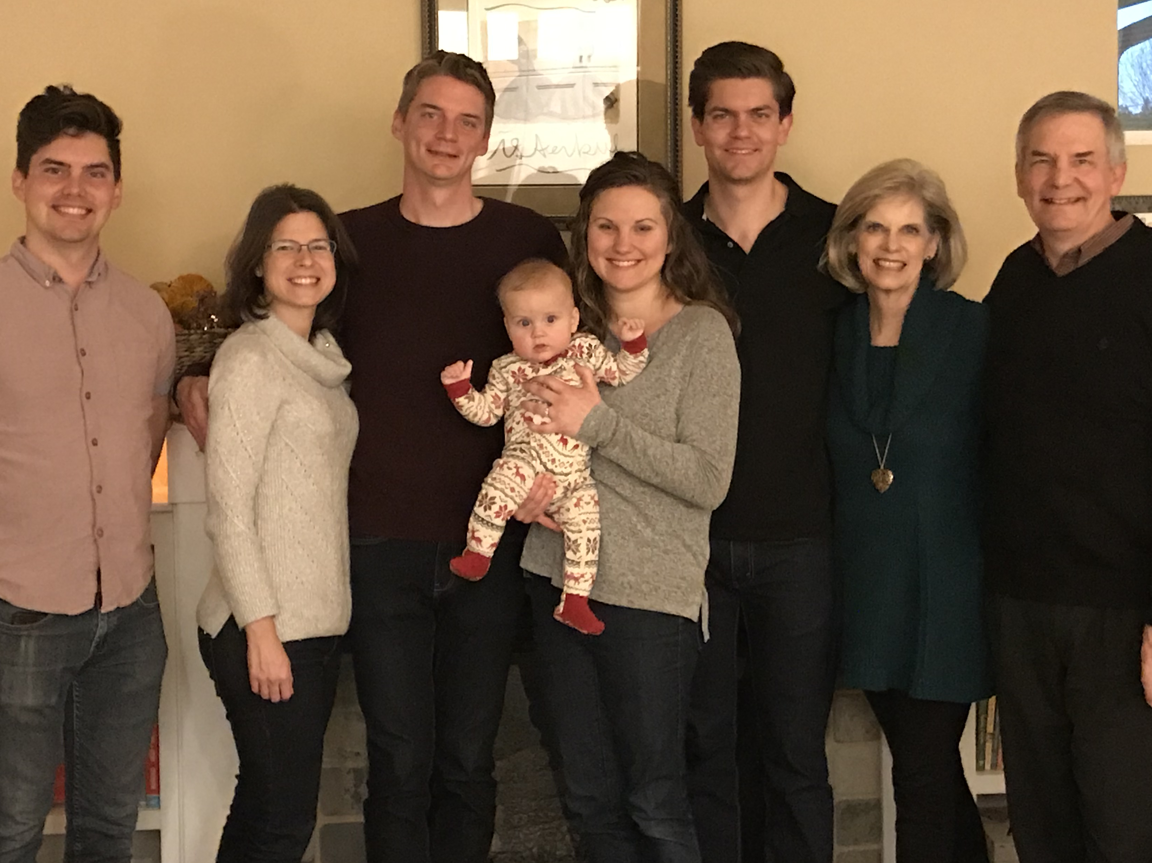
عائلة جريفيث
28 تشرين ثاني 2019
2019
جون
(27)
ريك وسوزان
كيرت وكارا (32)
ستيفن، كيتي وجيسي (30)

Slide 3
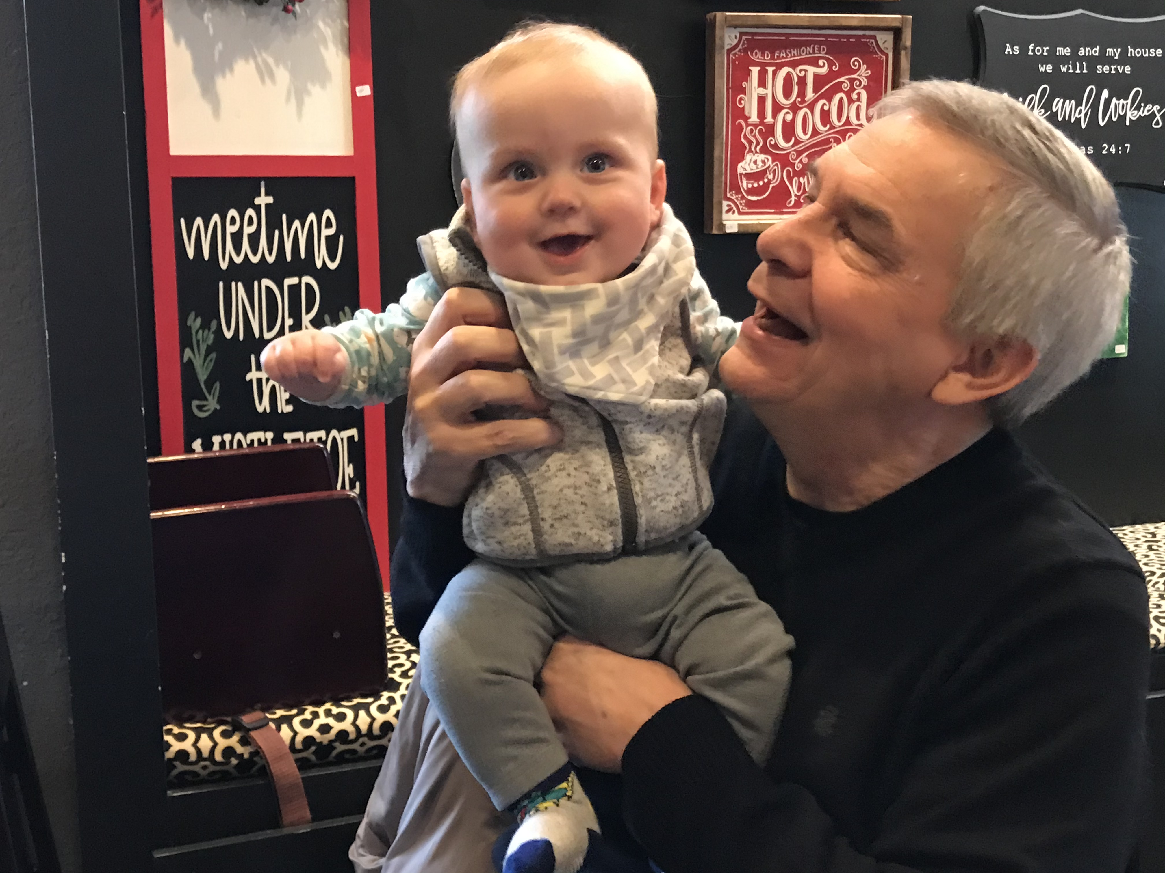
الحفيد يسّى

Slide 4
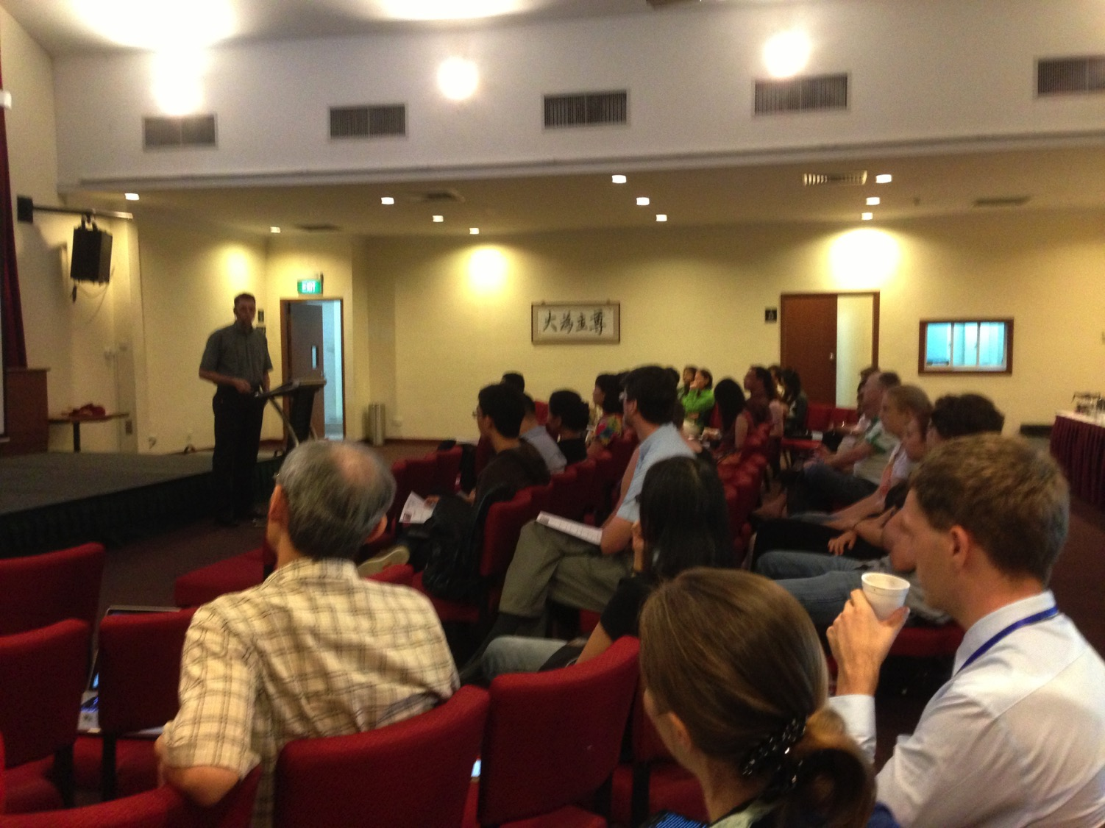

Our People
9
51 شخص من 11 أمة
حزيران 2019

Slide 5


شعب الطرق المتقاطعة • حزيران 2019
UK
CHINA
JAPAN
المملكة المتحدة
روسيا
هولندا
فرنسا
منغوليا
إيطاليا
كوريا
هونغ كونغ
لبنان
اليابان
تايوان
ألمانيا
ميانمار
كندا
مصر
الهند
أمريكا
تايلاند
أثيوبيا
ماليزيا
زيمبابوي
الفلبين
سنغافورة
أندونيسيا
جنوب إفريقيا
كنيسة الطرق المتقاطعة
نيوزيلندة
أستراليا
Notes:
Our June 2019 church of 51 people stem from 11 different countries around the world: Australia (David & Fiona), France (Aurelie), Korea (Grace Kim), India (Cynthia), Indonesia (Rena), Japan (Yoshie), Myanmar (Peng), Singapore (Albina), Thailand (Mae), UK (James & Gabi), USA (Miriam).
This does not include people who have recently attended only once: Dowon (Korea)
Nor does it include missionaries living back in their countries but still are members of CIC: Maple (Taiwan), Budmaa (Mongolia)
Previous: Canada (Gloria Lee), Ethiopia (Lele), Malaysia (Aston, Naomi), Netherlands (Dies & Desiree), Philippines (Micah), South Africa (Melody),

Slide 6

كلية سنغافورة للكتاب المقدس
9
Notes:
I've served as a seminary professor with 30 other faculty at Singapore's largest training school: Singapore Bible College

Slide 7
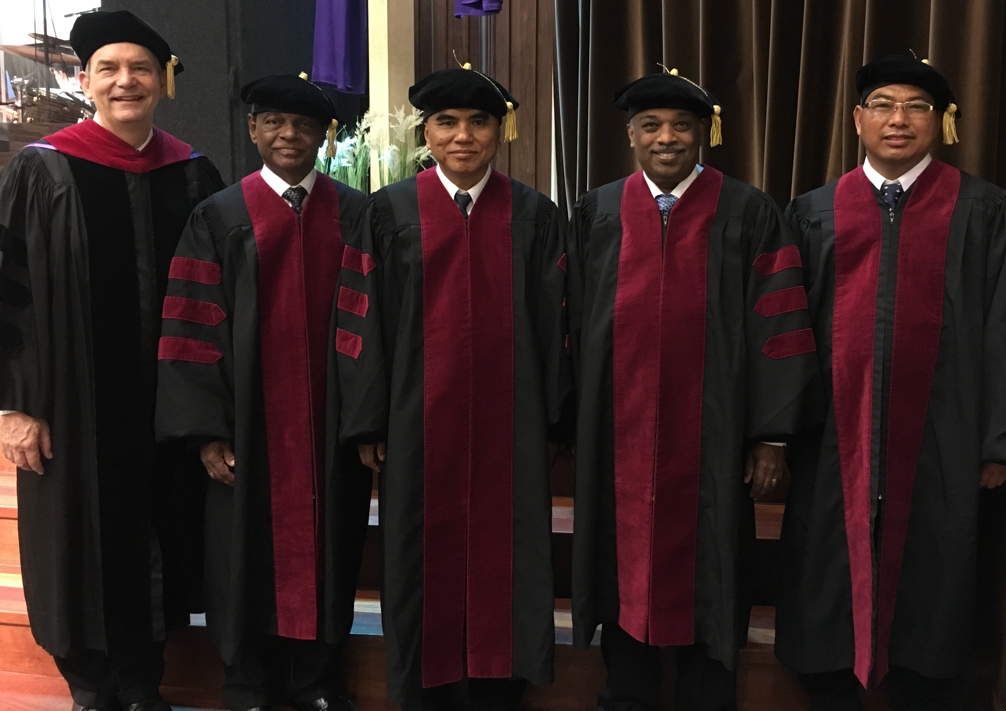
قمت بالإشراف على برنامج الدكتوراه في دراسات الخدمة في كلية سنغافورة للكتاب المقدس
Notes:
I'm also the director of the doctoral program at SBC that trains about 80 seminary professors and pastors throughout Asia in English and Chinese. Generallly each year about 5 of them received their Doctor of Ministry degree.

Slide 8
مساقات أدرسها في كلية سنغافورة للكتاب المقدس
(الإنجليزية • الأندونيسية • الصينية)
الكتاب المقدس ... بشكل أساسي • المسح
درس الكتاب المقدس ع ج ع ق
الكتابة والبحث • الخلفيات
الجغرافيا ع ج ع ق
يسوع • الخليقة • اللاهوت
المستقبل • الخلاص • الروح القدس • الكنيسة
الوعظ
فن الوعظ 2 فن الوعظ 1
Notes:
I get to teach these leaders every book of the Bible in survey courses, plus backgrounds to both the OT and NT, three areas of theology, and how to preach.

Slide 9
التعليم 1997-2019
منغوليا
الأردن
كوريا
الصين
نيبال
ميانمار
الهند
تايلاند
فيتنام
ماليزيا
سريلانكا
سنغافورة
كلية سنغافورة
أندونيسيا
Notes:
From 1997-Dec 2019 God has seen fit to grant me the privilege to train pastors in 12 other countries on 67 trips. Often pastors in the US team-teach with me on these trips. To help the poor, I avoid the wealthy countries where listeners can pay an honorarium but instead raise the funds to pay my own way and then teach for free.

Slide 10


المستقبل (الأخرويات) BibleStudyDownloads.org
أحصل على هذا العرض التقديمي مجاناً
Notes:
Future (fu)
Eschatology

Slide 11
أنواع العهود
العهود
مشروطة
غير مشروطة
أسئلة للتفكير في المجموعات الصغيرة:
هل يعتبر الله الزواج
عهداً مشروطاً أم غير مشروط؟

Slide 12
أنواع العهود الكتابية
18
لاهوت العهد العهود (لاهوتية)
العهود النصية (كتابية)

Slide 13
العهود اللاهوتية
18
عهد الفداء
عهد الأعمال
عهد النعمة

Slide 14
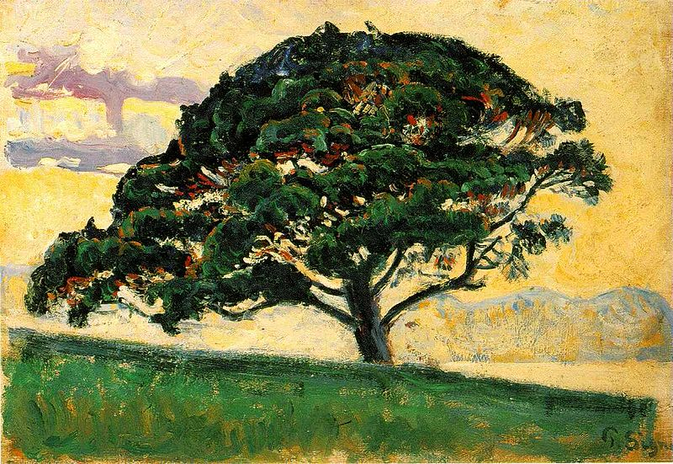
تكوين 2: 16
وأوصى الرب الإله آدم قائلا: من جميع شجر الجنة تأكل أكلاً
وأما شجرة معرفة الخير والشر فلا تأكل منها لأنك يوم تأكل منها موتاً تموت.

Slide 15
العهود اللاهوتية
19
الله
الآب
عهد الفداء
بين الآب والإبن والروح القدس
الإبن
الروح
عهد الأعمال
بين الله وآدم
آدم
عهد النعمة
بين الله والخطاة المختارين
الخطاة
المختارين
روبرت لايتنر، دليل الأيام الأخيرة، 76

Slide 16
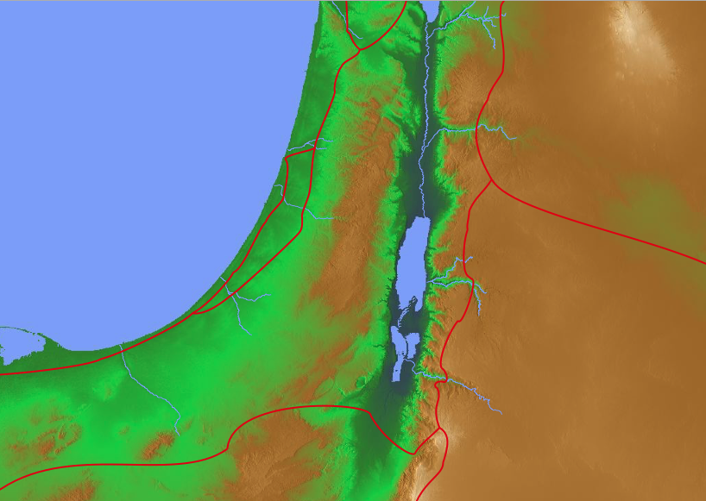
ترجمات هوشع 6: 7
آدم
لكن كآدم كسرتم عهدي وخنتم ثقتي
(NLT)
لكن كآدم نقضوا العهد هناك تعاملوا بغدر ضدي
(NAU)
لكنهم مثل البشر نقضوا العهد هناك تعاملوا بغدر ضدي
(KJV)
لكن
عند
آدم
نقضوا
العهد
هناك
تعاملوا
بغدر
ضدي
(RSV)
Notes:
"6:7. Rather than pleasing God, the people had broken the covenant and been unfaithful (bagad ; cf. comments on 5:7) to God. The Hebrew word for like Adam has been translated variously. "At Adam" (RSV) requires a slight change in the Hebrew and suggests a geographical place near the Jordan River. The presence of the word there in the next line, as well as references to other places in 6:8-9, might support this reading. "Like men" (KJV) takes the Hebrew adam in its widely attested generic sense, rather than as a proper name. In this case a comparison is made with fallen mankind, whose propensity to be unfaithful is well established (cf. Isa. 40:6-8, man's hesed ["glory," Isa. 40:6] is as transitory as grass and flowers that wither in the sun). On the other hand, the NIV and the NASB suggest a comparison with the first man, Adam, who blatantly violated God's requirement by eating from the forbidden tree" (BKC, 1:1394).

Slide 17
الجدول الزمني للعهد اللاهوتي
19
عهد الفداء
عهد الأعمال
عهد النعمة
الآب و الإبن
الله و آدم
خ
ط
ي
ة
آ
د
م
الله و البشر
ا
ل
أ
ب
د
ا
ل
أ
ز
ل
العهد القديم
الآبائي / الموسوي
العهد الجديد
المسيحيين
تك 1: 27 – 3: 6
تك 3: 7
رؤ 20: 15
تشارلز رايري، التدبيرية (1995)، 188

Slide 18
مفاهيم اللاهوت العهدي
19
المقارنات | عهد الأعمال | عهد الفداء | عهد النعمة
الأشخاص | مع آدم | مع الآب والإبن | مع البشر
الوعد | حياة جسدية / أبدية أكيدة | تقديم الخلاص للبشر | حياة أبدية
الشرط | الطاعة | ___ | الإيمان
التحذير | موت جسدي | ___ | موت أبدي
الزمن | عدن قبل السقوط | الأزل | عدن بعد السقوط
بول إنس، دليل مودي اللاهوتي، 509

Slide 19
خط سير الملكوت والعهود
22 و 379
9ج
تعليم الملكوت
آدم يحكم مع الله تك 1: 26, 28 تك 2: 19
الشيطان يحكم كاله هذا العالم تك 3: 15 2 كو 4: 4
عهود الله مع إبراهيم لإعادة تأسيس حكم الإنسان من خلال إسرائيل كمملكة كهنة
تك 12 : 1 – 3
خر 19 : 6
فشل إسرائيل في الشهادة للأمم كمملكة كهنة أدين من خلال السبي تحت حكم أجنبي
رفضت إسرائيل عرض المسيا بخصوص الملكوت
مت 12 : 41 – 42
مت 23 : 37 – 39
وسع يسوع ملكوته بشكل غامض للكنيسة
مت 13
أخاف يسوع أعداء اسرائيل و الأمة آمنت
رو 11 : 26 – 27
المسيح يحكم على كل شيء مع القديسين
أف 1 : 9 – 10
رؤ 20 : 1 – 6
رؤ 22 : 5ب
سقوط الإنسان
تك 3
العهد النوحي
تك 6 : 18, 9 : 8 – 17
عهد الأرض
إسرائيل
الكنيسة
الألفية الملكوت
(التركيز على الأمة)
الإنسان الجديد (أف 2: 15)
المسيانية الأبدي
الأرض
تك 15 : 18 ( قارن مع تث 30 : 1 – 10 ) يعد :
. الأرض من وادي مصر إلى نهر الفرات (أش 27 : 12)
. امتلاك أبدي للأرض (تك 17 : 8) بعد السبي و التجديد
. بركة العالم أجمع من خلال الأرض (أش 14 : 1-2)
أدينت اسرائيل لرفضها المسيا بالتشتت من الأرض لتسعة عشر قرناً ( 70م – 1948م ) لكنها الآن استردت جزئياً ( حز 37 : 1 – 7 )
تجديد كامل
(حز 37 : 8-28)
أورشليم عاصمة العالم
(أش 2 : 1-5)
أورشليم الجديدة
(رؤ 21 – 22)
العهد الداوودي
المسيح هو رأس كنيسته التي هي هيكل روحي
( أف 2 : 19 – 22, 2 كو 6 : 16)
المسيح يحكم على العالم
(أش 11)
مع القديسين
(رؤ 5 : 10, 20 : 4-6)
يسلم المسيح الملكوت إلى الآب
(1كو 15 : 24)
العهد الإبراهيمي
2 صم 7 : 12 يعد بالإزدهار الدائم :
. أبناء (بيت لا يزول)
. مملكة (سلالة حاكمة سياسياً)
. عرش (حق الحكم من خلال النسل)
. الهيكل (الإبن سيبنيه)
تك 12 : 1 - 3
النسل
العهد الجديد
كل الأشياء تصير جديدة
(رؤ 21 : 5)
العناصر الخمسة كاملة تتم في تجديد وطني
(زك 8)
إر 31 : 31 – 34 يعد :
. الغفران
. سكنى الروح
. قلب و فكر و طبيعة جديدة
. لم شمل إسرائيل و يهوذا
. لا داعي للكرازة
تم استبدال العهد الموسوي بالعناصر الثلاثة الأولى من العهد الجديد
( لو 22 : 20, 2 كو 3 : 6 )
البركة
العهد الموسوي
إلغاء و تتميم و استبدال الناموس على الصليب
(رو 7: 1-6, 1كو 9: 19-21, عب 8: 13)
الطبعة السادسة
15 حزيران 2012
مؤقت (غل 3 : 19 ) و مشروط ( تث 28 ) ليعلن الخطية ( رو 7 : 7 ) و ينظم إسرائيل
( غل 3 : 23 – 25 )
الكتاب المقدس يحتوي على تركيز مزدوج على الملكوت – العهد, يتوسع دور إسرائيل من إبراهيم إلى المسيح ليشمل الكنيسة (الإستمرارية) مع أن الكنيسة لن تحل محل الأمة كإسرائيل الجديدة (عدم الإستمرارية) سوف تستمتع إسرائيل ثانية بحكم العالم بعد الإيمان بالمسيح في مجيئه الثاني
Notes:
يتفق الجميع على أن تحقيقًا جزئيًا للعهد لإبراهيم موجود الآن للكنيسة في الروح القدس الساكن وغفران الخطايا (إرميا 31: 31-34) - والإتمام النهائي سيكون في الحالة الأبدية.
يتعلق مجال الخلاف الرئيسي بالفترة الزمنية من الآن إلى الأبد. هل ستكون هناك أرض وعرش وبركة عالمية لإسرائيل القومية (العرقية) قبل المملكة الأبدية؟ يُظهر هذا الرسم البياني الآيات التي تعطي نعمًا مدويًا لهذا السؤال في إنجاز جزئي حالي وإشباع كامل في المستقبل بالمعنى الطبيعي للغة في الآيات المذكورة. لكن الملكوت المسياني سيكون على مرحلتين - الأولى في الألف سنة الأخيرة ، ثم بعد ذلك ، المرحلة الأبدية في أورشليم الجديدة بعد تدمير السماوات والأرض الحالية (رؤ 21-22). يا له من مستقبل رائع يبقى لأولئك الذين يثقون بيسوع!____________
Common English-7
CH-02-Nature-103-p34a
OS-00-Intro & Biblical Theology-25 & 90
OS-02-Exodus-267-p22
OS-05-Deut-248-p22
OS-10-2Sam-96-p22
OS-24-Jeremiah-174-p337
OS-23-Isaiah-97-p337
NS-09-Gal-143-p9g
NS-19-Hebrews-342-p9g
SA-08-Mosaic Law-19-p38a

Slide 20
Black

Slide 21
المستقبل (الأخرويات) at BibleStudyDownloads.org
أحصل على هذا العرض التقديمي مجاناً
Notes:
Future (fu)
Eschatology

